Slide 1
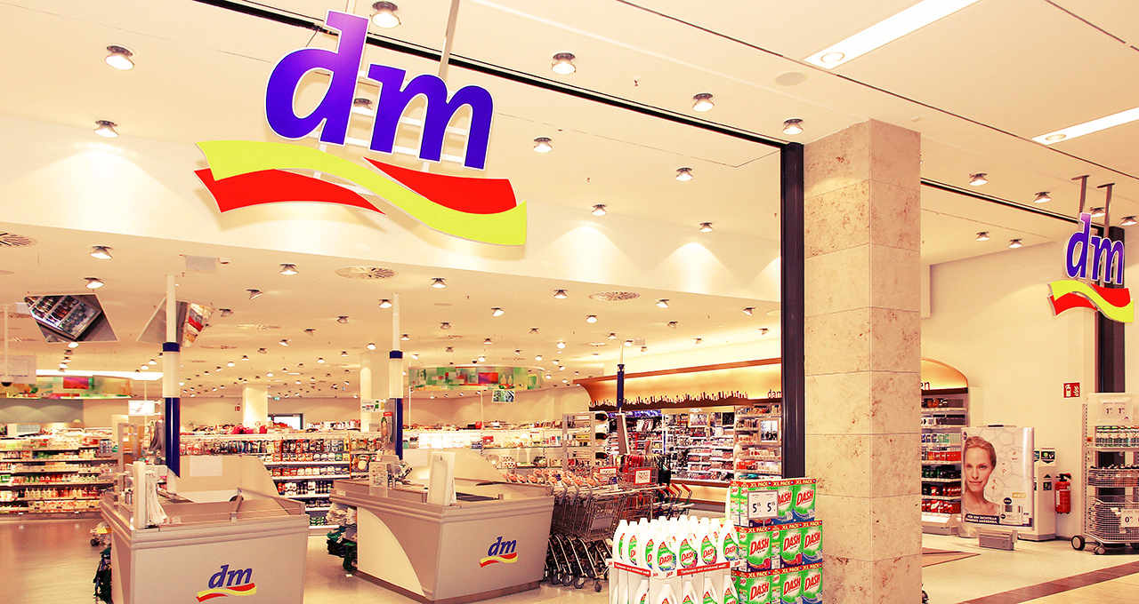
Notes:
Erste Eindrücke? & Goethe Zitat

Slide 2
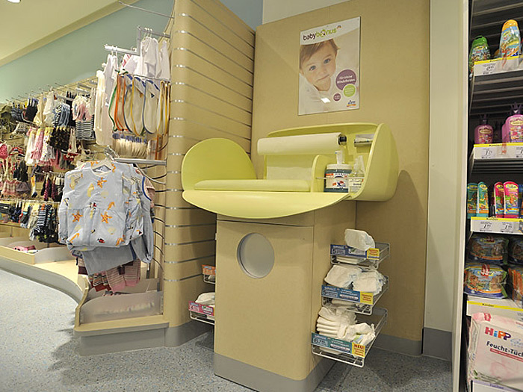
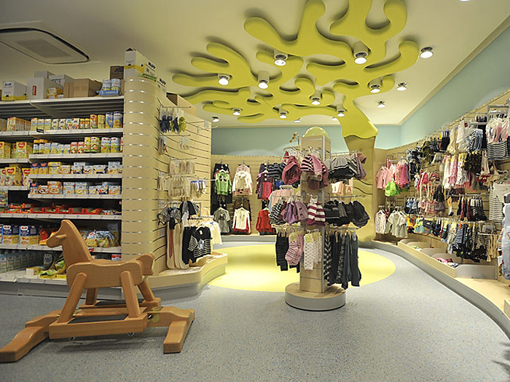
Notes:
Windelstation und Schaukelpferd → Standard, Beliebtheit bei Müttern (breitere Gänge usw.)
eventuell: Target Vergleich: https://www.thebump.com/news/target-public-breastfeeding-stations

Slide 3
Hintergrund: dm – Hier bin ich Mensch, hier kauf ich ein
Der 1973 in Karlsruhe von Götz Werner gegründete Drogeriekonzern dm ist heute der größte Drogeriekonzern Europas. Er übertrifft an Beliebtheit in Deutschland selbst Onlinegiganten wie Amazon. Firmengründer Götz Werner gilt als Querdenker, dem ein positives Arbeitsklima wichtiger als Profite ist. Unter anderem setzt er sich für ein bedingungsloses Grundeinkommen ein. Nachhaltigkeit ist ihm dabei ebenso wichtig wie der dm-Dauerpreis
"Wenn es keine Menschen gäbe, gäbe es keine Wirtschaft. Folglich ist die Wirtschaft für den Menschen da und nicht umgekehrt."
- Prof. Götz W. Werner, Gründer und Aufsichtsrat von dm

Slide 4
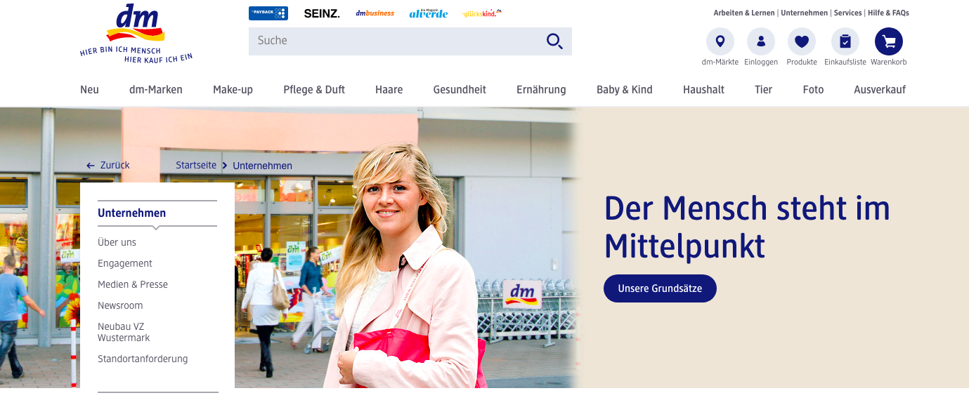
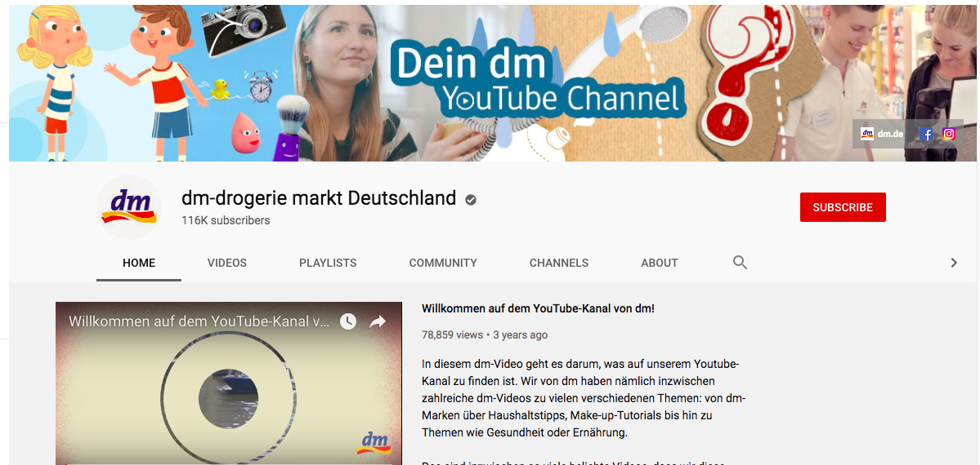
Internetpräsenz
dm bei YouTube: https://www.youtube.com/user/dmdeutschland
Webseite: https://www.dm.de/; https://www.dm.de/unternehmen/
Notes:
Webseite und Videos zeigen, besprechen (Intro Video + dm erklärt → Dauerpreis)

Slide 5
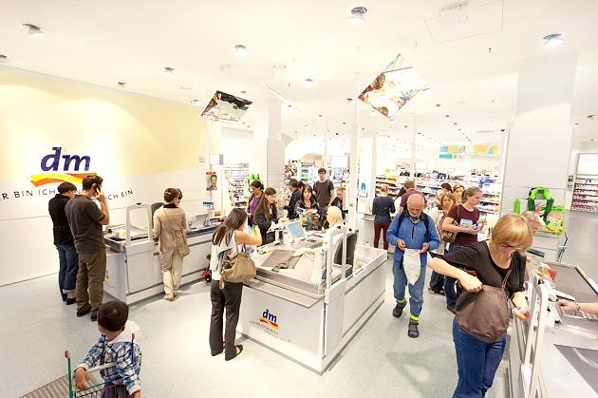
Quelle: focus.de
Die Atmosphäre
Das Lebensgefühl
Das Personal
Die Beratung
Das Angebot
Die Eigenmarken
Die Transparenz
Die Nachhaltigkeit
Notes:
Betonung der emotionalen Verbindung (wichtiger als Preise?) → ein paar Worte zu jedem Punkt sagen (siehe Focus Artikel)

Slide 6
Popularität
Amazon.de und dm liefern sich seit Jahren einen engen Kampf um die Position des beliebtesten deutschen Händlers. Der diesjährige Sieger dm landet in acht Kategorien unter den Top 10 und glänzt besonders bei Vertrauen, Qualität und beim Preis-Leistungs-Verhältnis. (…)
Ein Trend vergangener Jahre setzt sich fort: Die Deutschen kaufen am liebsten bei Händlern, zu denen sie eine emotionale Bindung haben. Die Marke wird immer wichtiger. Der Preis hingegen verliert bei der Kaufentscheidung an Bedeutung.
Quelle: https://www.occstrategy.com/media/1755/de_herz-und-verstand_online.pdf
Notes:
beliebt bei verschiedenen Generationen, Studie: https://www.occstrategy.com/de/%C3%BCber-occ/neuigkeiten-und-medien/article/id/2137/2018/11/occ-studie-die-beliebtesten-h%C3%A4ndler-in-deutschland – PDF: https://www.occstrategy.com/media/1755/de_herz-und-verstand_online.pdf

Slide 7
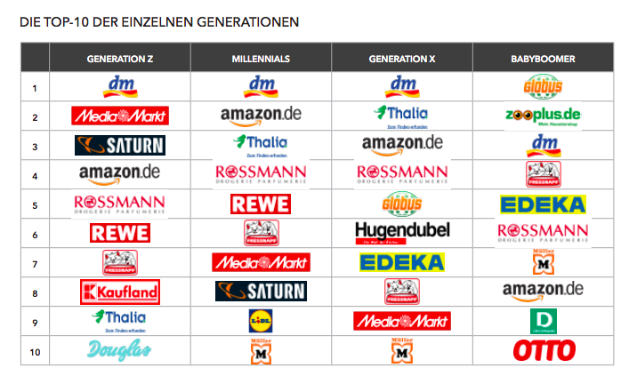
Popularität
Quelle: https://www.occstrategy.com/media/1755/de_herz-und-verstand_online.pdf

Slide 8
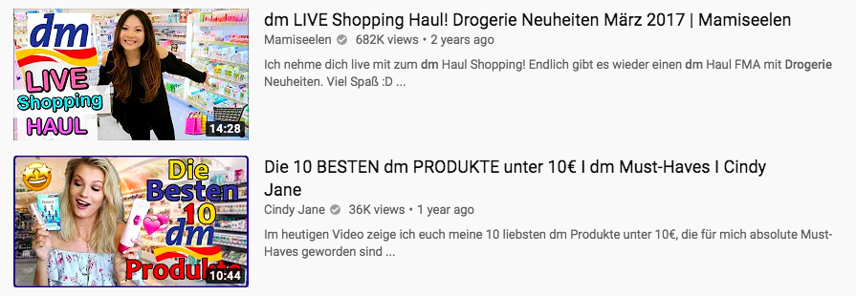
Popularität
Notes:
Generaton Z, YouTube Influencer usw. – Vgl zu amerikanischen YT Stars?

